Slide 1
Министерство здравоохранения Российской Федерации Федеральное государственное бюджетное образовательное учреждение дополнительного профессионального образования Российская медицинская академия непрерывного профессионального образования (ФГБОУ ДПО РМАНПО Минздрава России)
УЧЕБНЫЙ МОДУЛЬ
Организация работы медицинской организации, оказывающей медицинскую помощь
в амбулаторных условиях
Кафедра организации здравоохранения и общественного здоровья
Учебный модуль разработан заведующим кафедрой профессором О.Л. Задворной _под руководством ректора ФГБОУ ДПО РМАНПО Минздрава России член корреспондента РАН, профессора Д.А. Сычева
Утвержден на УМС от

Slide 2
Структура учебного содержания
Обеспечение готовности медицинских организаций, оказывающих медицинскую помощь в амбулаторных условиях и условиях дневного стационара к приему пациентов с симптомами ОРВИ и оказанию им медицинской помощи
Алгоритм действий медицинских работников, оказывающих медицинскую помощь в амбулаторных условиях, в том числе на дому, пациентам с острыми респираторными вирусными инфекциями
Принципы оказания медицинской помощи в амбулаторных условиях пациентам с установленным диагнозом COVID-19
Алгоритм действий медицинских работников, оказывающих медицинскую помощь в амбулаторных условиях, при выявлении пациента с новой коронавирусной инфекцией
Протокол мероприятий по недопущению внутрибольничного распространения новой коронавирусной инфекции COVID-19 и проведению первичных противоэпидемических мероприятий в медицинской организации
Временный стандарт оснащения медицинской организации для лечения пациентов с COVID-19.
Дезинфекционные мероприятия. Использование средств индивидуальной защиты и их утилизация

Slide 3
ОРГАНИЗАЦИЯ РАБОТЫ МЕДИЦИНСКИХ ОРГАНИЗАЦИЙ, ОКАЗЫВАЮЩИХ МЕДИЦИНСКУЮ ПОМОЩЬ В АМБУЛАТОРНЫХ УСЛОВИЯХ И УСЛОВИЯХ ДНЕВНОГО СТАЦИОНАРА
«Временный порядок организации работы медицинских организаций, оказывающих медицинскую помощь в амбулаторных условиях и условиях дневного стационара, в целях реализации мер по профилактике и снижению рисков распространения новой коронавирусной инфекции COVID-19»
(приложение № 3 к приказу Минздрава России от 19.03.2020 № 198н , с изменениями от 27.03.2020 № 246н)
Руководители органов исполнительной власти субъектов Российской Федерации в сфере
охраны здоровья и руководители медицинских организаций
1.Обеспечивают готовность медицинских организаций:
к приему пациентов с симптомами ОРВИ и оказанию им медицинской помощи,
отбору биологического материала на наличие COVID-19
2.Принимают меры по выявлению и оказанию медицинской помощи пациентам с
симптомами ОРВИ, в том числе из групп риска:
лиц в возрасте старше 60 лет,
лиц, страдающих хроническими заболеваниями бронхолегочной, сердечно-сосудистой и
эндокринной систем,
беременных женщин.
3.Организуют работу медицинских организаций с приоритетом оказания пациентам с
симптомами ОРВИ первичной медико-санитарной помощи на дому
4.Обеспечивают:
прием через приемно-смотровые боксы и фильтр-боксы пациентов с симптомами ОРВИ,
схемы дальнейшей маршрутизации пациентов в медицинские организации, оказывающие
медицинскую помощь в стационарных условиях.

Slide 4
Руководители органов исполнительной власти субъектов Российской Федерации в сфере охраны здоровья и руководители медицинских организаций
5.Организуют мониторинг
обращений пациентов за медицинской помощью с симптомами ОРВИ (средне-тяжелые и тяжелые формы), внебольничными пневмониями,
вызовов скорой медицинской помощи,
учёт количества госпитализированных и выбывших из стационара лиц,
пациентов с ОРВИ , пациентов с внебольничными пневмониями
6.Обеспечивают организацию оперативной связи для медицинских работников медицинских организаций, оказывающих медицинскую помощь в амбулаторных условиях, условиях дневного стационара по вопросам оказания медицинской помощи пациентам с подозрением, либо подтвержденным диагнозом COVID-19, с профильными специалистами медицинских организаций второго и третьего уровня, профильными главными внештатными специалистами
7.Обеспечивают медицинских работников, оказывающих медицинскую помощь в амбулаторных условиях, пульсоксиметрами
8.Организуют проведение противоэпидемических мероприятий при выявлении подозрения на COVID-19

Slide 5
Руководители органов исполнительной власти субъектов Российской Федерации в сфере охраны здоровья и руководители медицинских организаций
9.Обеспечивают возможность оформления листков нетрудоспособности без посещения медицинской организации лицам, прибывшим в Российскую Федерацию с территории стран, в которых зарегистрированы случаи COVID-19, а также проживающим совместно с ними лицам
10.Приостанавливают проведение профилактических медицинских осмотров и диспансеризации
11.Рассматривают возможность переноса сроков оказания медицинской помощи в плановой форме, в том числе, в условиях дневного стационара

Slide 6
Руководители медицинских организаций обеспечивают:
1.Наличие запаса
расходных материалов для отбора проб для проведения лабораторных исследований,
медицинских изделий, включая пульсоксиметры,
дезинфекционных средств и медицинских изделий, включая средства индивидуальной защиты ( очки, одноразовые перчатки, респиратор соответствующего класса защиты, противочумный костюм 1 типа или одноразовый халат, бахилы ) Версия 5 (08.04.2020)
2.Информирование медицинских работников по вопросам профилактики, диагностики и лечения COVID-19, а также сбора эпидемиологического анамнеза
3.Госпитализацию пациентов с нетипичным течением ОРВИ и внебольничной пневмонией
4.Проведение противоэпидемических мероприятий при выявлении подозрения на COVID-19
5. Прием через приемно-смотровые боксы и (или) фильтр-боксы пациентов с признаками ОРВИ, а также схемы дальнейшей маршрутизации пациентов в медицинские организации, оказывающие медицинскую помощь в стационарных условиях

Slide 7
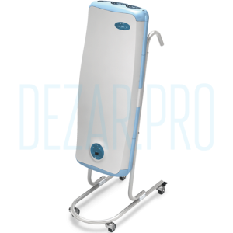
Руководители медицинских организаций обеспечивают:
6.Соблюдение температурного режима, режима проветривания, текущей дезинфекции в медицинской организации, использование работниками медицинской организации средств индивидуальной защиты
7.Проведение обеззараживания воздуха и поверхностей в помещениях с использованием бактерицидных облучателей и (или) других устройств для обеззараживания воздуха и (или) поверхностей
8.Контроль концентрации дезинфицирующих средств в рабочих растворах
9.Увеличение кратности дезинфекционных обработок помещений медицинских организаций
10.Передачу биологического материала от пациентов (мазки из носо-и ротоглотки) при подозрении на COVID-19 в лаборатории медицинских организаций, имеющих эпидемиологическое заключение на работу с III и IV группами патогенности
11.Указание медицинскими работниками в бланке направления на лабораторное исследование диагноза «пневмония»при направлении биологического материала пациентов с внебольничной пневмонией для диагностики новой коронавируснойинфекции COVID-19

Slide 8
Руководители медицинских организаций обеспечивают
12.Системную работу по информированию населения о рисках COVID-19, мерах индивидуальной профилактики, обращая особое внимание на необходимость своевременного обращения за медицинской помощью при появлении первых симптомов респираторных заболеваний
13.Оказание медицинской помощи пациентам с ОРВИ в амбулаторных условиях
14. Актуализацию сведений о лицах в возрасте старше 60 лет, а также лицах, страдающих хроническими заболеваниями бронхолегочной, сердечно-сосудистой и эндокринной систем, беременных женщинах, проживающих на территории обслуживания медицинской организации
15.Возможность дистанционной выписки лекарственных препаратов, доставки их на дом
16.Медицинское наблюдение
ежедневная термометрия, опрос гражданина медицинским работником, в том числе по телефону, на предмет наличия симптомов ОРВИ, граждан, вернувшихся из стран,
в которых зарегистрированы случаи COVID-19, на период не менее 14 календарных дней с момента их возвращения, а также проживающих совместно с ними лиц

Slide 9
Руководители медицинских организаций обеспечивают
17.Немедленная изоляция и, при наличии показаний, госпитализация пациентов в специально созданные для данного контингента медицинские организации, оказывающие медицинскую помощь в стационарных условиях, производится при появлении подозрения или установления факта заболевания COVID-1918.
18.Передача сводной статистической информации о результатах медицинского наблюдения в территориальное управление Роспотребнадзора
19. Немедленная изоляция и, при наличии показаний,госпитализация в специально созданные медицинские организации, оказывающие медицинскую помощь в стационарных условиях, при появлении подозрения или установления факта заболевания COVID-19
20. Возможность оформления листков нетрудоспособности без посещения медицинской организации лицам, прибывшим в Российскую Федерацию из стран, в которых зарегистрированы случаи заболевания COVID-19, а также проживающим совместно с ними лицам

Slide 10
АЛГОРИТМ ДЕЙСТВИЙ МЕДИЦИНСКИХ РАБОТНИКОВ, ОКАЗЫВАЮЩИХ МЕДИЦИНСКУЮ ПОМОЩЬ В АМБУЛАТОРНЫХ УСЛОВИЯХ, В ТОМ ЧИСЛЕ НА ДОМУ, ПАЦИЕНТАМ С ОСТРЫМИ РЕСПИРАТОРНЫМИ ВИРУСНЫМИ ИНФЕКЦИЯМИ
Пациент вернулся в течение последних 14 дней из стран, в которых зарегистрированы случаи новой коронавирусной инфекции COVID-19
Лёгкое течение: Есть симтомы ОРВИ •изоляция на дому на 14 дней, •взятие биоматериала (мазок из носо-и ротоглотки) ( 1,3,11 день - Cito!, •контроль результатов мазка через день после забора, •назначение лечения, •оформление листка нетрудоспособности на 14 дней (при появлении симптомов на 1-14й день изоляции оформление нового листка нетрудоспособности с 15-го дня на весь период заболевания) | Тактика: Нет симптомов ОРВИ •взятие биоматериала (мазок из носа-и ротоглотки) (в 1-й день мазок берётся в аэропорту или ином транспортном узле, на 11 день обращения врачом поликлиники) (у тех, кто прибыл из стран, в которых зарегистрированы случаи заболевания COVID-19), •выдача листка нетрудоспособности на 14 дней, •изоляция на дому на 14 дней
Тяжёлое течение: •при выраженной интоксикации, •декомпенсации по основному заболеванию, •при SPo2≤90 %, •при температуре тела >38 C Госпитализация специализированной выездной бригадой скорой медицинской помощи | Врач обязан проинформировать пациента о нижеследующем: •Необходимости находиться дома и запрете покидать дом. •В случае появления симптомов ОРВИ или других заболеваний незамедлительного вызова врача.

Slide 11
АЛГОРИТМ ДЕЙСТВИЙ МЕДИЦИНСКИХ РАБОТНИКОВ, ОКАЗЫВАЮЩИХ МЕДИЦИНСКУЮ ПОМОЩЬ В АМБУЛАТОРНЫХ УСЛОВИЯХ, В ТОМ ЧИСЛЕ НА ДОМУ, ПАЦИЕНТАМ С ОСТРЫМИ РЕСПИРАТОРНЫМИ ВИРУСНЫМИ ИНФЕКЦИЯМИ
Контактный: с лицом ,вернувшимся с территории, где зарегистрированы случаи COVID-19
(вернувшийся с респираторными симптомами, без подтверждённой коронавирусной инфекции)(II)
Лёгкое течение: Есть симтомы ОРВИ изоляция на дому на 14 дней, взятие биоматериала (мазок из носо-и ротоглотки) (в 1,3,11 день обращения), контроль результатов мазка через день, назначение лечения, оформление листка нетрудоспособности на 14 дней | Тактика: Нет симптомов ОРВИ •выдача листка нетрудоспособности на 14 дней, •изоляция на дому на 14 дней
Тяжёлое течение •декомпенсации по основному заболеванию, •SPo2≤90 %, •температура тела >38,5 C, •выраженная интоксикация Госпитализация специализированной выездной бригадой скорой медицинской помощи | Врач обязан проинформировать пациента о нижеследующем: •Необходимости находиться дома и запрете покидать дом. •В случае появления симптомов ОРВИ или других заболеваний незамедлительного вызова врача.

Slide 12
АЛГОРИТМ ДЕЙСТВИЙ МЕДИЦИНСКИХ РАБОТНИКОВ, ОКАЗЫВАЮЩИХ МЕДИЦИНСКУЮ ПОМОЩЬ В АМБУЛАТОРНЫХ УСЛОВИЯХ, В ТОМ ЧИСЛЕ НА ДОМУ, ПАЦИЕНТАМ С ОСТРЫМИ РЕСПИРАТОРНЫМИ ВИРУСНЫМИ ИНФЕКЦИЯМИ
Группа риска: лица старше 60 лет; лица от 25 до 60 лет, при наличии хронических заболеваний бронхолёгочной, сердечно-сосудистой, эндокринной системы; беременные женщины (III)
Лёгкое течение: Есть симтомы ОРВИ •взятие биоматериала, (мазок из носа-и ротоглотки) ( 1,11 день обращения), •лечение на дому, •назначение лечения, •оформление листка нетрудоспособности на 14 дней | Тактика: Нет симптомов ОРВИ Врач обязан проинформировать пациента о нижеследующем: •Необходимости находиться дома и запрете покидать дом. •В случае появления симптомов ОРВИ или других заболеваний незамедлительного вызова врача.
Тяжёлое течение декомпенсации по основному заболеванию, •при SPo2≤90 %, •при температуре тела >38,5 C, •при выраженной интоксикации Госпитализация специализированной выездной бригадой скорой медицинской помощи

Slide 13
АЛГОРИТМ ДЕЙСТВИЙ МЕДИЦИНСКИХ РАБОТНИКОВ, ОКАЗЫВАЮЩИХ МЕДИЦИНСКУЮ ПОМОЩЬ В АМБУЛАТОРНЫХ УСЛОВИЯХ, В ТОМ ЧИСЛЕ НА ДОМУ, ПАЦИЕНТАМ С ОСТРЫМИ РЕСПИРАТОРНЫМИ ВИРУСНЫМИ ИНФЕКЦИЯМИ
Неконтактный» пациент(не входит в группы I,II,III)
•лечение на дому или в стационаре,
•назначение лечения,
•оформление листка нетрудоспособности на 14 дней,
•по решению врача взятие биоматериала (мазок из носо-и ротоглотки на 1-й день обращения)

Slide 14
АЛГОРИТМ ДЕЙСТВИЙ МЕДИЦИНСКИХ РАБОТНИКОВ, ОКАЗЫВАЮЩИХ МЕДИЦИНСКУЮ ПОМОЩЬ В АМБУЛАТОРНЫХ УСЛОВИЯХ, В ТОМ ЧИСЛЕ НА ДОМУ, ПАЦИЕНТАМ С ОСТРЫМИ РЕСПИРАТОРНЫМИ ВИРУСНЫМИ ИНФЕКЦИЯМИ
Активный патронаж выездными бригадами скорой медицинской помощи к пациентам, прибывшим из стран, в которых зарегистрированы случаи новой коронавирусной
инфекции COVID-19
Есть симтомы ОРВИ изоляция на дому на 14 дней, взятие биоматериала (мазок из носа-и ротоглотки) (1 день), контроль взятия мазка через 1 день, назначение лечения, выдача листка нетрудоспособности на 14 дней | Тактика: Нет симптомов ОРВИ •изоляция на дому на 14 дней, выдача листка нетрудоспособности на 14 дней,
 | Врач обязан проинформировать пациента о нижеследующем: •При посещении пациенту даются разъяснения о том, что он обязан находиться дома и ему запрещается покидать его. •В случае появления симптомов ОРВИ или других заболеваний пациент вызывает врача на дом.

Slide 15
ПРИНЦИПЫ ОКАЗАНИЯ МЕДИЦИНСКОЙ ПОМОЩИ В АМБУЛАТОРНЫХ УСЛОВИЯХ ПАЦИЕНТАМ С УСТАНОВЛЕННЫМ ДИАГНОЗОМ COVID-19
1.При получении положительного результата лабораторных исследований на COVID-19 уполномоченное лицо медицинской организации: | 2.Медицинские работники, оказывающие медицинскую помощь на дому обязаны:
Уведомляет пациента о результате теста на COVID-19 Оповещает администрацию медицинской организации о результате теста на COVID-19 Вносит плановые даты на повторный забор биоматериала Организовывает осмотр работников медицинской организации, контактировавших с заболевшим Проводит опрос пациента с целью уточнения его состояния Информирует медработника о состоянии пациента, которому будет оказана медпомощь | Использовать средства индивидуальной защиты Иметь запас медицинских масок Обрабатывать руки в перчатках дезинфицирующим средством После выхода из квартиры пациента снять средства индивидуальной защиты, упаковать их в пакет для медицинских отходов класса B и обеспечить их дальнейшую транспортировку для утилизации Сообщать о лицах, имеющих контакт с пациентом

Slide 16
ПРИНЦИПЫ ОКАЗАНИЯ МЕДИЦИНСКОЙ ПОМОЩИ В АМБУЛАТОРНЫХ УСЛОВИЯХ ПАЦИЕНТАМ С УСТАНОВЛЕННЫМ ДИАГНОЗОМ COVID-19
3.Медицинская помощь пациенту с положительным результатом теста на COVID-19 может оказываться на дому в случае отсутствия клинических проявлений заболеваний или легком течении заболевания t < 38,5℃ ЧДД< 30 движений в минуту, SPo2 > 93%, для детей –95%и более 3.1. Лечение в соответствии с временными методическими рекомендациями «Профилактика, диагностика и лечение новой коронавируснойинфекции (COVID-19)» 3.2. Информирование о необходимости вызова врача или бригады скорой медицинской помощи при ухудшении самочувствия t > 38,5℃, появление затрудненного дыхания, одышки, появление или усиление кашля | 3.3. Лица, проживающие с пациентом с легким течением заболевания в одном помещении, должны быть проинформированы о рисках COVID-19 и необходимости временного проживания в другом месте 3.4. Пациент с легким течением заболевания и проживающие с ним лица информируются о недопустимости нарушения режима изоляции –привлечение их к уголовной ответственности, предусмотренной статьей 236 УК РФ 3.5. Пациент с легким течением заболевания и проживающие с ним лица, обеспечиваются информационными материалами по вопросам ухода за пациентами с COVID-19 и общими рекомендациями по защите от инфекций, передающихся воздушно-капельным и контактным путем 3.6. В случае дальнейшего оказания медицинской помощи пациенту в амбулаторных условиях (на дому) оформляется согласие на оказание медицинской помощи в амбулаторных условиях (на дому) и соблюдение режима изоляции при лечении

Slide 17
ПРИНЦИПЫ ОКАЗАНИЯ МЕДИЦИНСКОЙ ПОМОЩИ В АМБУЛАТОРНЫХ УСЛОВИЯХ ПАЦИЕНТАМ С УСТАНОВЛЕННЫМ ДИАГНОЗОМ COVID-19
4.Пациент с положительным результатом теста на COVID-19 подлежит госпитализации при наличии одного из следующих обстоятельств: совокупности двух и более признаков на фоне лихорадки температура тела более 38,5°С ЧДД 30 и более насыщение крови кислородом по данным пульсоксиметрии(SpCh) менее 93% легком течении заболевания в случае: >65 лет или имеются симптомы острых респираторных вирусных инфекций в сочетании с ХСН, СД, заболеванием дыхательной системы (БА, ХОБЛ) беременностью совместном проживании с лицами, относящихся к группам риска лица >65 лет лица, страдающие хроническими заболеваниями бронхолегочной, сердечно-сосудистой и эндокринной систем беременные женщины | и невозможности их отселения независимо от тяжести течения заболевания у пациента легком течении заболевания у детей в возрасте менее 3 лет или наличии у детей в возрасте до 18 лет симптомов острых респираторных вирусных инфекций в сочетании с хроническими заболеваниями: -сердечной недостаточностью, СД, БА, врожденными пороками сердца и легких, находящихся на иммуносупрессивной терапии -беременности 5.Медицинская организация, в которой наблюдается ребенок с положительным результатом теста на COVID-19 и отсутствием клинических проявлений заболеваний, обеспечивает: •ежедневный опрос участковой медицинской сестрой (по телефону) о состоянии пациента не менее 2-х раз в день •патронаж врача-педиатра участкового не реже 1 раза в 5 дней

Slide 18
ПРИНЦИПЫ ОКАЗАНИЯ МЕДИЦИНСКОЙ ПОМОЩИ В АМБУЛАТОРНЫХ УСЛОВИЯХ ПАЦИЕНТАМ С УСТАНОВЛЕННЫМ ДИАГНОЗОМ COVID-19
6. Медицинская организация, в которой наблюдается ребенок с положительным результатом теста на COVID-19 и легким течением заболевания, обеспечивает: •Ежедневный опрос участковой медицинской сестрой (по телефону) о состоянии пациента не менее 2-х раз в день •Патронаж врача-педиатра участкового (фельдшера) с учетом состояния ребенка не реже 1 раза в 2 дня | 7.Законный представитель обеспечивающий уход за ребенком, которому оказывается медицинская помощь на дому, должен быть проинформирован: •О рисках заболевания новой коронавирусной инфекцией •Необходимости соблюдения рекомендаций по защите от инфекций, передающихся воздушно-капельным и контактным путем •Особенностям ухода за пациентами больными указанной инфекцией •Иметь информацию, что нарушение режима изоляции может повлечь привлечение их к уголовной ответственности

Slide 19
АЛГОРИТМ ДЕЙСТВИЙ МЕДИЦИНСКИХ РАБОТНИКОВ, ОКАЗЫВАЮЩИХ МЕДИЦИНСКУЮ ПОМОЩЬ ПРИ ВЫЯВЛЕНИИ ПАЦИЕНТА С НОВОЙ КОРОНАВИРУСЕОЙ ИНФЕКЦИЕЙ
МЕРОПРИЯТИЕ Изолировать пациента по месту выявления, прекратить прием пациентов, закрыть кабинет/палату, окна и двери Надеть СИЗ (медицинскую маску, халат одноразовый, шапочку, перчатки, бахилы), а также предложить пациенту надеть медицинскую маску Включить бактерицидный облучатель или другое устройство для обеззараживания воздуха и (или) поверхностей для дезинфекции воздушной среды помещения | ИСПОЛНИТЕЛЬ Врач, выявивший пациента Немедленно! Врач, средний медицинский персонал, выявивший пациента Немедленно! Врач, средний медицинский персонал, выявивший пациента Немедленно!

Slide 20
АЛГОРИТМ ДЕЙСТВИЙ МЕДИЦИНСКИХ РАБОТНИКОВ, ОКАЗЫВАЮЩИХ МЕДИЦИНСКУЮ ПОМОЩЬ ПРИ ВЫЯВЛЕНИИ ПАЦИЕНТА С НОВОЙ КОРОНАВИРУСЕОЙ ИНФЕКЦИЕЙ
МЕРОПРИЯТИЕ Информировать о выявлении пациента в соответствии с утвержденной руководителем медицинской организации схемой оповещения Уточнить клинико-эпидемиологические данные: место и сроки пребывания, дату прибытия, дату начала заболевания, клинические симптомы, обязательна отметка в медицинской документации о факте пребывания за пределами РФ Оказать пациенту медицинскую помощь | ИСПОЛНИТЕЛЬ Врач, средний медицинский персонал, выявивший пациента В кратчайшие сроки Врач, средний медицинский персонал, выявивший пациента При выявлении пациента Врач, выявивший пациентаа При необходимости циента43

Slide 21
АЛГОРИТМ ДЕЙСТВИЙ МЕДИЦИНСКИХ РАБОТНИКОВ, ОКАЗЫВАЮЩИХ МЕДИЦИНСКУЮ ПОМОЩЬ ПРИ ВЫЯВЛЕНИИ ПАЦИЕНТА С НОВОЙ КОРОНАВИРУСЕОЙ ИНФЕКЦИЕЙ
МЕРОПРИЯТИЕ Информировать орган исполнительной власти субъекта Российской Федерации в сфере охраны здоровья о выявленном пациенте Прекратить сообщения между кабинетами/палатами и этажами МО. Выставить посты у кабинета/палаты, в котором выявлен пациент, у входа в МО и на этажах здания Организовать передаточный пункт на этаже, на котором выявлен пациент, для передачи необходимого имущества, лекарственных препаратов и медицинских изделий | ИСПОЛНИТЕЛЬ Главный врач Немедленно! еГлавный врач, главная медицинская сестра А4 3 Немедленно! цие Главный врач,главная медицинская сестра Немедленно!

Slide 22
АЛГОРИТМ ДЕЙСТВИЙ МЕДИЦИНСКИХ РАБОТНИКОВ, ОКАЗЫВАЮЩИХ МЕДИЦИНСКУЮ ПОМОЩЬ ПРИ ВЫЯВЛЕНИИ ПАЦИЕНТА С НОВОЙ КОРОНАВИРУСЕОЙ ИНФЕКЦИЕЙ
МЕРОПРИЯТИЕ Запретить вынос вещей из кабинета/палаты Запретить передачу историй болезни в стационар до проведения заключительной дезинфекции Обеспечить госпитализацию пациента в инфекционное отделение МО, вызвав специализированную выездную бригаду скорой медицинской помощи. Обеспечить вручение пациенту постановления о применении в отношении него ограничительных мер Составить списки контактных лиц, отдельно пациентов, отдельно работников МО, с указанием: Ф.и.о, места жительства, работы (учебы), степень контакта с пациентом (где, когда), номера телефонов, даты, времени в формате (час, минута), подписи лица, составившего список | ИСПОЛНИТЕЛЬ Главный врач, главная медицинская сестра При выявлении пациента Главный врач, главная медицинская сестра При выявлении пациента Главный врач, главная медицинская сестра При выявлении пациента Главный врач, главная медицинская сестра, врач-эпидемиолог При выявлении пациента

Slide 23
АЛГОРИТМ ДЕЙСТВИЙ МЕДИЦИНСКИХ РАБОТНИКОВ, ОКАЗЫВАЮЩИХ МЕДИЦИНСКУЮ ПОМОЩЬ ПРИ ВЫЯВЛЕНИИ ПАЦИЕНТА С НОВОЙ КОРОНАВИРУСЕОЙ ИНФЕКЦИЕЙ
МЕРОПРИЯТИЕ Вызвать сотрудников центра дезинфекции для проведения заключительной дезинфекции помещений Обеспечить проведение экстренной профилактики медицинских работников, контактировавших с пациентом На время карантина проводить ежедневный осмотр и опрос контактных среди медицинских работников. Сведения регулярно предоставлять в территориальное управление Роспотребнадзора | ИСПОЛНИТЕЛЬ Главный врач, главная медицинская сестра, врач-эпидемиолог При выявлении пациента Заместитель главного врача по лечебной работе, главная медицинская сестра, врач-эпидемиолог По показаниям Главная медицинская сестра, врач-эпидемиолог В течение 14 дней

Slide 24
ПРОТОКОЛ МЕРОПРИЯТИЙ ПО НЕДОПУЩЕНИЮ ВНУТРИБОЛЬНИЧНОГО РАСПРОСТРАНЕНИЯ НОВОЙ КОРОНАВИРУСНОЙ ИНФЕКЦИИ COVID-19 (приложение № 7 к приказу Минздрава России от 19.03.2020 № 198н,с изменениями от 27.03.2020 № 246н)
При поступлении в приемное отделение медицинской организации пациента с ОРВИ с характерными для COVID-19 симптомами, положительным эпидемиологическим анамнезом проводятся первичные противоэпидемические мероприятия:
1.Медицинский работник, не выходя из помещения, в котором выявлен пациент, извещает руководителя медицинской организации о выявленном пациенте и его состоянии для решения вопроса о его изоляции по месту его выявления до его госпитализации в специализированный инфекционный стационар
2.Медицинский работник должен использовать средства индивидуальной защиты, предварительно обработав руки и открытые части тела дезинфицирующими средствами СИЗ: очки, одноразовые перчатки, респиратор соответствующего класса защиты, противочумный костюм 1 типа или одноразовый халат, бахилы .
3.Медицинские работники, выявившие пациента с проявлениями ОРВИ с симптомами COVID-19, должны осуществлять наблюдение пациента до приезда и передачи его специализированной выездной бригаде скорой медицинской помощи
4.После медицинской эвакуации пациента медицинский работник, выявивший пациента:
•снимает средства индивидуальной защиты
•помещает их в бачок с дезинфицирующим раствором
•обрабатывает дезинфицирующим раствором обувь и руки
•полностью переодевается в запасной комплект одежды
•открытые части тела обрабатываются кожным антисептиком
•рот и горло прополаскивают 70% этиловым спиртом
•в нос и в глаза закапывают 2% раствор борной кислоты

Slide 25
ПРОТОКОЛ МЕРОПРИЯТИЙ ПО НЕДОПУЩЕНИЮ ВНУТРИБОЛЬНИЧНОГО РАСПРОСТРАНЕНИЯ НОВОЙ КОРОНАВИРУСНОЙ ИНФЕКЦИИ COVID-19 (приложение № 7 к приказу Минздрава России от 19.03.2020 № 198н,с изменениями от 27.03.2020 № 246н)
При поступлении в приемное отделение медицинской организации пациента с ОРВИ с характерными для COVID-19 симптомами, положительным эпидемиологическим анамнезом проводятся первичные противоэпидемические мероприятия:
5.Руководитель медицинской организации, в которой был выявлен пациент, обеспечивает сбор биологического материала (мазок из носо-и ротоглотки) у данного пациента и направляет его для проведения соответствующего лабораторного исследования.
6.В случае подтверждения диагноза COVID-19 в стационаре –выявить лиц, имевших контакт с пациентом, находившихся в данном учреждении:
•переведенных или направленных (на консультацию, стационарное лечение) в другие медицинские организации, и выписанных;
•медицинских и иных работников;
•посетителей медицинской организации, а также посетителей покинувших медицинскую организацию к моменту выявления пациента;
•лиц по месту жительства пациента, работы, учебы
8.Медицинские отходы, утилизируются в соответствии с санитарно-эпидемиологическими требованиями к обращению с медицинскими отходами.
9.Для обеззараживания воздуха применяются бактерицидный облучатель или другое устройство для обеззараживания воздуха и (или) поверхностей

Slide 27
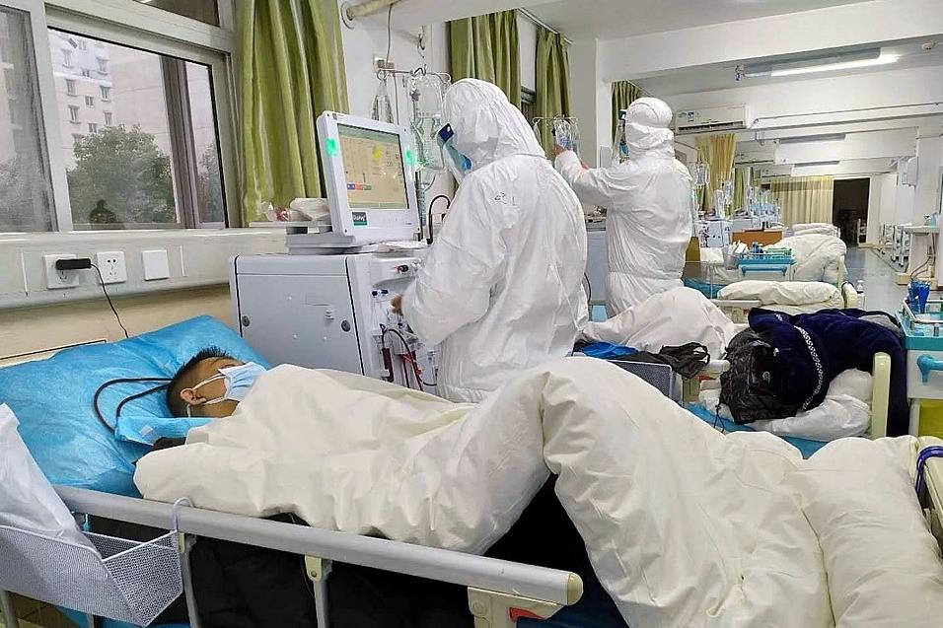
ВРЕМЕННЫЙ СТАНДАРТ ОСНАЩЕНИЯ МЕДИЦИНСКОЙ ОРГАНИЗАЦИИ ДЛЯ ЛЕЧЕНИЯ ПАЦИЕНТОВ С COVID-19
Письмо Минздрава России от 24.03.2020 № 30-1/10/2-24
Требования к зданиям и помещениям, где планируется организация дополнительных инфекционных коек
Необходимо выделить отдельные корпуса и/или отдельные больницы, которые используется только для лечения пациентов с COVID-19
При отсутствии возможности выделения отдельно стоящего корпуса и/или больницы, допускается возможность организации работы отделения в больничном корпусе при наличии отделения с отдельным входом, изолированным от других помещений, с соблюдением требований эпидемиологической безопасности
При отсутствии системы централизованного снабжения медицинскими газами и вакуумом койки анестезиологии и реанимации оснащаются концентраторами кислорода с функцией сжатого воздуха и вакуума из расчета одна установка не более чем на 2 койки

Slide 28
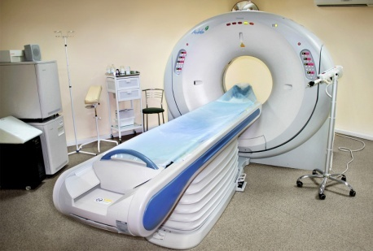
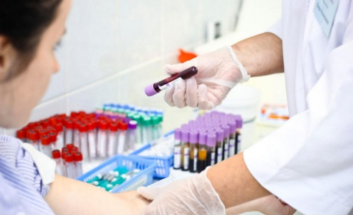
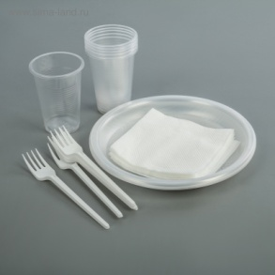
ВРЕМЕННЫЙ СТАНДАРТ ОСНАЩЕНИЯ МЕДИЦИНСКОЙ ОРГАНИЗАЦИИ ДЛЯ ЛЕЧЕНИЯ ПАЦИЕНТОВ С COVID-19
I. Общие требования к минимальному оснащению
1. Диагностическое оборудование
Рентгенологическое оборудование
Аппараты УЗИ
Компьютерный томограф (желательно)
Бронхоскоп
На посту для пациентов не требующих ИВЛ - портативный пульсоксиметр
2. Клинико-диагностическая лаборатория с возможностью выполнения
общий анализ крови
общий анализ мочи
биохимический анализ крови
газы крови
ПЦР (желательно)
3. Питание
Организации питания в одноразовой посуде с последующей утилизацией
4. Возможность оборудования шлюзов на вход и выход

Slide 29
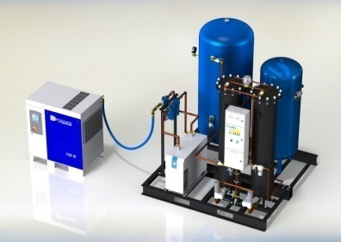
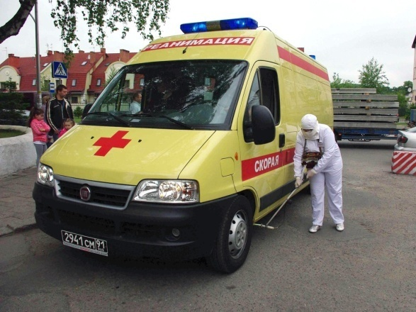
ВРЕМЕННЫЙ СТАНДАРТ ОСНАЩЕНИЯ МЕДИЦИНСКОЙ ОРГАНИЗАЦИИ ДЛЯ ЛЕЧЕНИЯ ПАЦИЕНТОВ С COVID-19
Общие требования к минимальному оснащению
Наличие ЦСО
Достаточные энергетические мощности
Участок обезвреживания отходов или договор на вывоз отходов класса В
Возможность временного или постоянного размещения кислородной станции или РАМПЫ
Площадка обработки санитарного транспорта
Охрана (полиция и/или Росгвардия)
Водостоки (желательно)
-блокировка на стоки
-санитарная обработка
* не использовать: сосудистые центры, онкологические диспансеры, больницы экстренной медицинской помощи, которые существенно влияют на предоставление медицинской помощи при жизнеугрожающихсостояниях

Slide 30
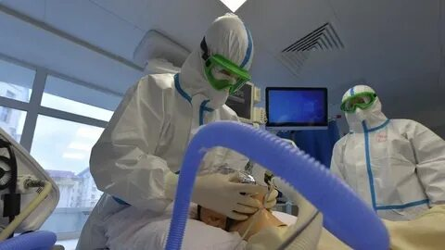
ВРЕМЕННЫЙ СТАНДАРТ ОСНАЩЕНИЯ МЕДИЦИНСКОЙ ОРГАНИЗАЦИИ ДЛЯ ЛЕЧЕНИЯ ПАЦИЕНТОВ С COVID-19
II. Общие требования к кадровому обеспечению
Медицинские работники:
1.1. Персонал на 6 коек
1.2. Врач-инфекционист не менее 1 специалиста-
консультанта в круглосуточном режиме на 100 коек
1.3. Врач-эпидемиолог не менее 1на организацию
1.4. Врач клинический фармаколог не менее 1на организацию
1.5.Врач-пульмонолог не менее 1 специалиста-консультанта в круглосуточном режиме на 100 коек
1.6. Врач-рентгенолог, рентгенолаборант, врач КЛД, средний медицинский персонал КЛД, врач-эндоскопист, врач ультразвуковой диагностики, средний медицинский персонал, работающий с соответствующими специалистами –в зависимости от технического оснащения (наличия медицинского оборудования) в «больнице»

Slide 31
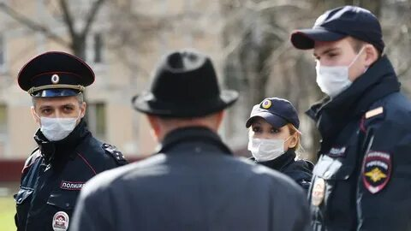
ВРЕМЕННЫЙ СТАНДАРТ ОСНАЩЕНИЯ МЕДИЦИНСКОЙ ОРГАНИЗАЦИИ ДЛЯ ЛЕЧЕНИЯ ПАЦИЕНТОВ С COVID-19
II. Общие требования к кадровому обеспечению:
Немедицинские работники:
специалист АХЧ
специалист Роспотребнадзора
IT-специалист
технические специалисты, обеспечивающие
бесперебойное функционирование вспомогательных служб
Добровольная помощь МВД
(содействие в ретроспективном восстановлении событий для выявления потенциальных контактных заболевших)
Весь персонал должен пройти специальную краткосрочную подготовку
(инструктаж) по вопросам санитарно-эпидемиологической безопасности и участия в оказании помощи больным
с коронавирусной инфекцией.
Медицинские работники дополнительно должны пройти краткосрочную подготовку по вопросам специфики оказания помощи пациентам с коронавирусной инфекцией в соответствии с профилем своей деятельности

Slide 32
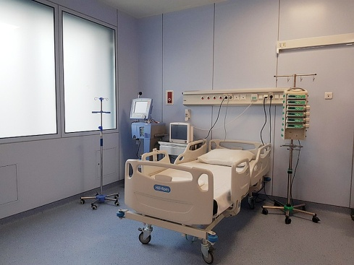
ВРЕМЕННЫЙ СТАНДАРТ ОСНАЩЕНИЯ МЕДИЦИНСКОЙ ОРГАНИЗАЦИИ ДЛЯ ЛЕЧЕНИЯ ПАЦИЕНТОВ С COVID-19
III. Общие требования к оснащению коек для пациентов с COVID-19
70% коек должны иметь кислородную подводку с возможностью монтажа клапанной коробки или консоли, то есть только 30% коек можно иметь без кислородной подводки
При отсутствии системы централизованного снабжения медицинскими газами и вакуумом койки анестезиологии и реанимации оснащаются концентраторами кислорода с функцией сжатого воздуха и вакуума из расчета одна установка не более чем на 2 койки

Slide 33
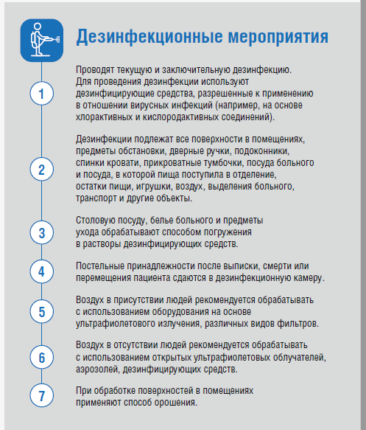

Slide 34
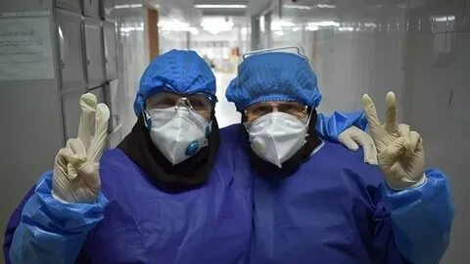
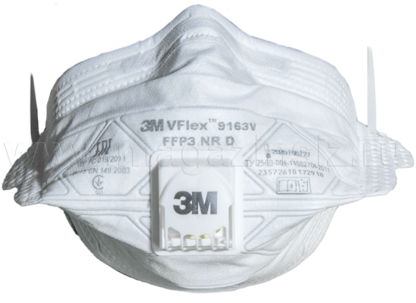
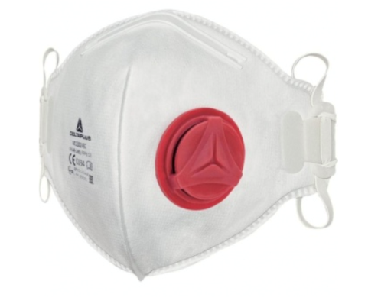
ИСПОЛЬЗОВАНИЕ СРЕДСТВ ИНДИВИДУАЛЬНОЙ ЗАЩИТЫ (СИЗ).
ПОРЯДОК НАДЕВАНИЯ
Надеть специальную рабочую одежду и обувь
Вымыть руки
Надеть одноразовую медицинскую шапку
Надеть одноразовую медицинскую маску (N95)
Надеть нижние одноразовые нитриловые/латексные
перчатки
Надеть защитные очки и защитную одежду
(примечание: если выдана защитная одежда без бахил,
необходимо надеть непромокаемые бахилы)
Надеть одноразовую защитную накидку (если это
требуется в специальных рабочих зонах)
Надеть защитный̆ щиток для лица или очки
надеть верхние одноразовые латексные перчатки

Slide 35
ИСПОЛЬЗОВАНИЕ СРЕДСТВ ИНДИВИДУАЛЬНОЙЦ ЗАЩИТЫ
Правильное использование:
После надевания перед входом в зону высокого риска инфицирования необходимо проводить его проверку на утечку (2–3 форсированных вдоха-выдоха -убедиться, что отсутствует подсос и выход воздуха по краям респиратора, а на вдохе респиратор плотно прижимается к лицу без утечки воздуха по краям) Если выявлена утечка воздуха, нужно проверить правильность одевания респиратора, повторно надеть его.
Длительность использования респиратора в течение рабочего дня ограничена только гигиеническими соображениями (необходимость приема пищи, появление избыточной влажности под полумаской в жаркую погоду и т.п.), поскольку эффективность фильтрации со временем только повышается при условии, что респиратор не поврежден и обеспечивает хорошее прилегание к лицу.
Безопасное снятие - в перчатках за резинки, не касаясь наружной и внутренней поверхности полумаски респиратора

Slide 36
ИСПОЛЬЗОВАНИЕ СРЕДСТВ ИНДИВИДУАЛЬНОЙ ЗАЩИТЫ (СИЗ).
ПОРЯДОК СНЯТИЯ
Вымыть руки, заменить верхние перчатки новыми
Вымыть руки
Снять одноразовую накидку и верхние перчатки (если используются)
Вымыть руки и надеть верхние перчатки
Зайти в помещение для раздевания
Вымыть руки и снять защитную одежду, а также верхние перчатки (перчатки и защитную одежду следует вывернуть наизнанку и свернуть).
Вместе с защитной одеждой следует снять также бахилы.
Вымыть руки
Зайти в помещение для раздевания.
Вымыть руки и снять защитные очки
Вымыть руки и снять защитную маску или респиратор
Вымыть руки и снять защитную шапку
Вымыть руки и снять нижние одноразовые латексные перчатки
Вымыть руки и выйти из помещение для раздевания
Вымыть руки, принять душ, надеть чистую одежду и выйти в не зараженное, чистое помещение

Slide 37
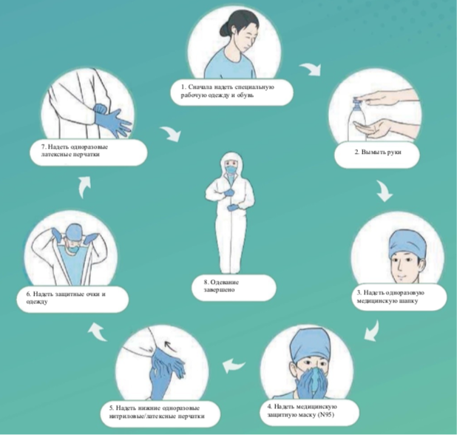
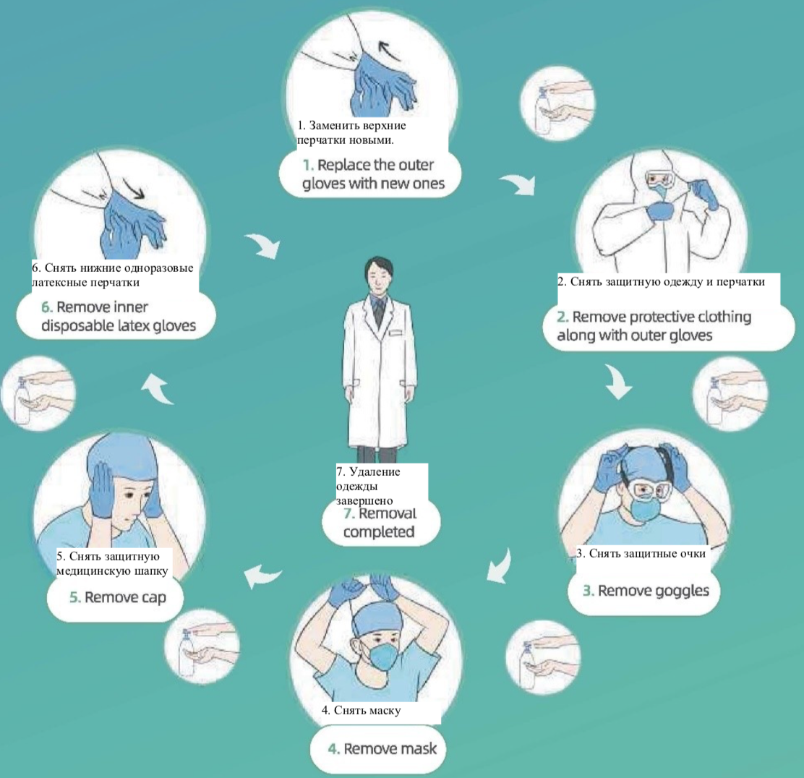
ПОРЯДОК НАДЕВАНИЯ И СНЯТИЯ СРЕДСТВ ИНДИВИДУАЛЬНОЙ ЗАШИТЫ

Slide 38
УТИЛИЗАЦИЯ ИСПОЛЬЗОВАННЫХ СРЕДСТВ ИНДИВИДУАЛЬНОЙ ЗАЩИТЫ
Использованные средства индивидуальной защиты
утилизируются в соответствии
с санитарно- эпидемиологическими требованиями
к обращению с медицинскими отходами класса B

Slide 39
